Slide 1
Сузір'я

Slide 2
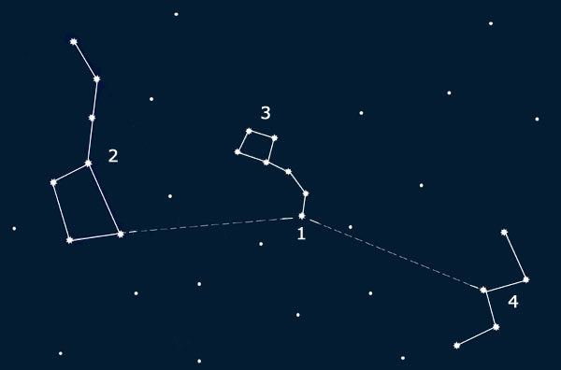
1 – полярна зірка, 2 – Великий Віз, 3 – Малий Віз, 4 – сузір’я Кассіопеї

Slide 3
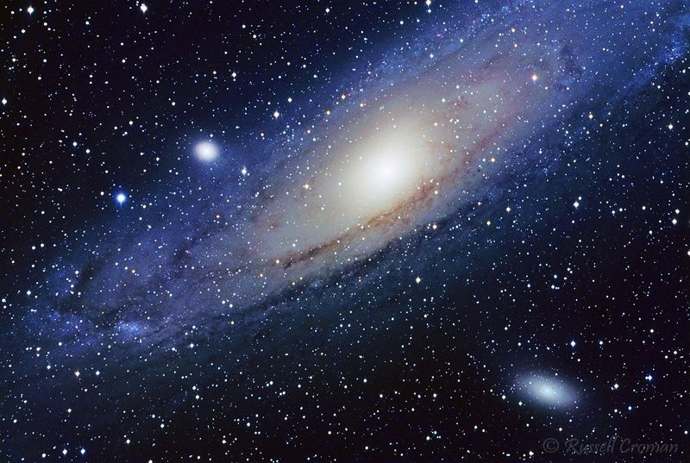
Туманність Андромеди

Slide 4
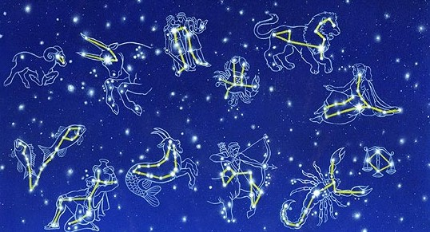
Зодіакальні сузір'я — ті, по яких у своєму річному переміщенні серед зірок рухається Сонце. Кожне з сузір'їв Сонце проходить приблизно за місяць, після чого переходить у наступне.

Slide 5
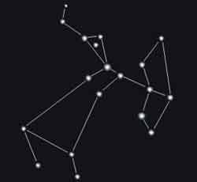
Кентавр

Slide 6
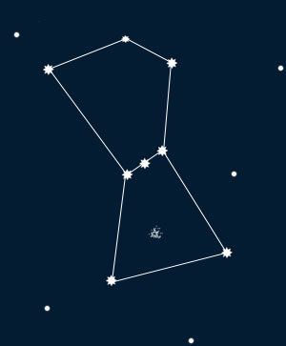
Сузір*я Оріон

